Slide 1
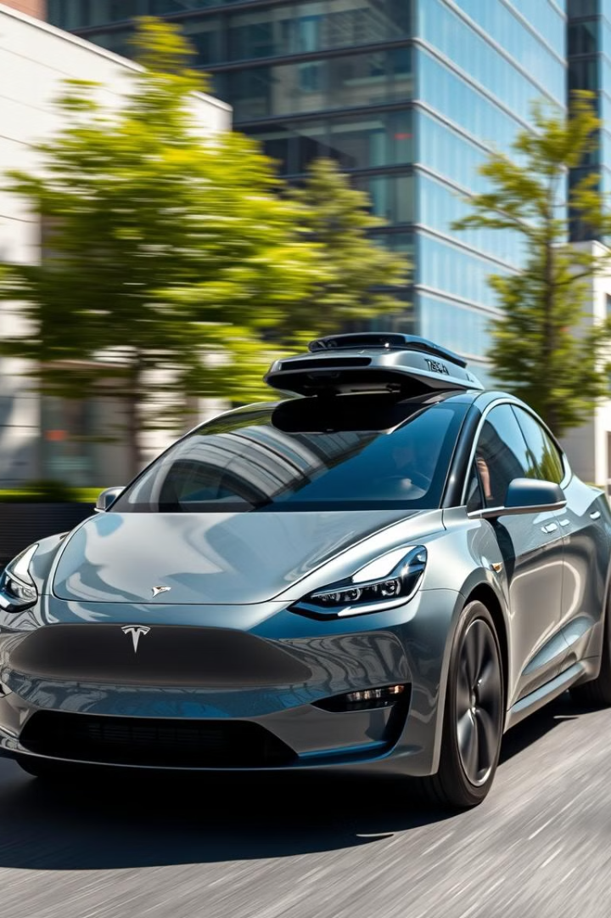
Proyecto Tesla Full Self-Driving (FSD)
Autores: Daniel Loyola y Nicolás Paez
Fecha: 14 de noviembre de 2024
Profesor(a): Maritza Torres

Slide 2
Introducción
1
Objetivo del Proyecto
2
Importancia: Seguridad
Desarrollar un sistema de conducción autónoma para vehículos Tesla que opere en tráfico urbano y carretera, incluyendo decisiones como giros, cambios de carril y respuesta a señales.
La IA del sistema responde en menos de 50 milisegundos, reduciendo el riesgo de accidentes.
3
Importancia: Sostenibilidad
4
Importancia: Innovación en la Industria
El proyecto mejora la eficiencia en la conducción y reduce el consumo de energía en tráfico denso.
Tesla busca liderar la conducción autónoma con una integración robusta de IA en vehículos eléctricos.

Slide 3
Acta de Constitución del Proyecto
Objetivos Específicos
Justificación
Alcance Inicial
Desarrollar algoritmos de reconocimiento de objetos, peatones y condiciones de la carretera usando sensores avanzados y aprendizaje automático.
Aumenta la seguridad, confiabilidad y eficiencia de los vehículos Tesla, reduciendo la tasa de accidentes en un 60%.
El proyecto incluye desarrollo de software autónomo, integración de sistemas de percepción, pruebas de campo, y un sistema de actualizaciones remotas (OTA).
Tesla obtendría una posición de mercado diferenciada, aprovechando la tendencia hacia la tecnología autónoma y la reducción de emisiones de CO₂.
Exclusiones: No incluye la fabricación de vehículos, ni la provisión de sensores y cámaras.
Probar y validar el sistema en entornos simulados y pruebas de carretera, incluyendo condiciones de tráfico denso y extremas.

Slide 4

Stakeholders y Presupuesto
Principales Stakeholders
Presupuesto Estimado
Elon Musk (CEO): Proporciona dirección estratégica y asegura recursos.
45% para desarrollo de software y pruebas
30% para hardware y sensores
Lars Moravy (VP de Ingeniería de Vehículos): Supervisa la implementación técnica y la integración en los modelos de Tesla.
15% para personal técnico y formación
10% en infraestructura y mantenimiento
Ashok Elluswamy (Director de Autopilot Engineering): Dirige la ingeniería de IA y los algoritmos de conducción.
Proveedores: NVIDIA proporciona hardware para el procesamiento intensivo que requiere la IA; otras empresas suministran cámaras, radares y LiDAR.
Reguladores: La NHTSA y Euro NCAP garantizan que el sistema cumpla con los estándares de seguridad para su aprobación en EE. UU. y Europa.

Slide 5



Línea Base del Proyecto
Línea Base del Alcance
El sistema autónomo debe incluir el reconocimiento de señales de tráfico, cambios de carril y respuesta a peatones en tiempo real. El software central y la UI se diseñarán para recibir alertas y permitir al conductor supervisar el sistema.
Línea Base del Cronograma
Duración Total: 273-279 días, con paquetes de trabajo bien definidos (desde investigación hasta cierre). Las actividades de desarrollo de IA y pruebas de carretera están en la ruta crítica, y cualquier retraso en estas actividades impactaría en la fecha de finalización.
Línea Base de Costos
El presupuesto está distribuido para cubrir áreas clave, como el desarrollo del software, personal especializado en IA, infraestructura de pruebas, y mantenimiento de los sistemas. Se asignaron márgenes de contingencia para responder a posibles incrementos en el costo de componentes de hardware.

Slide 6

Planificación del Proyecto
1
Plan de Gestión del Alcance
Definición de Entregables: Cada módulo, desde el software de percepción hasta la interfaz de usuario, está claramente definido. Por ejemplo, el módulo de percepción debe poder detectar objetos a una distancia de hasta 100 metros.
2
Plan del Cronograma
Paquetes de Trabajo: Incluye etapas como "Desarrollo de Software Autónomo", "Pruebas de Seguridad", "Pruebas en Simulación y Carretera". Las actividades de desarrollo de percepción deben completarse antes de las pruebas de integración, y el hardware debe estar disponible antes de cualquier prueba de campo.
3
Plan de Gestión de Costos
Márgenes de Contingencia: Se reservó un 10% del presupuesto para imprevistos en pruebas o requerimientos adicionales de hardware.

Slide 7
Ejecución del Proyecto
Gestión del Trabajo del Proyecto
Gestión de Recursos Humanos
Gestión de la Calidad
Roles asignados: Ingenieros de IA y control, ingenieros de percepción, equipo de pruebas en carretera y técnicos en seguridad.
Criterios de calidad: Interfaz de usuario con 90% de satisfacción y margen de error del 1% en condiciones normales.
Coordinación de recursos, gestión de comunicación y control de calidad con herramientas como Jira y Slack.
Capacitación continua en algoritmos de IA y tecnologías de percepción.
Pruebas de seguridad con simulaciones de 1 millón de kilómetros.
Auditorías internas cada dos semanas para evaluar el progreso.
Evaluación trimestral del desempeño.

Slide 8
Monitoreo y Control
Monitoreo del Trabajo
Control de Cronograma y Costos
Gestión de Riesgos
Informes de avance semanales y reportes mensuales para stakeholders. Se monitorean métricas clave de cada módulo.
Se identifican riesgos tecnológicos y regulatorios con planes de mitigación: pruebas exhaustivas de integración de sensores y ajustes del cronograma para adaptarnos a normativas nuevas.
Se revisan semanalmente las actividades de la ruta crítica para garantizar el tiempo de entrega. Los hitos clave se evalúan mensualmente. Se analiza la desviación en costos y se redistribuyen los recursos si es necesario.

Slide 9
Cierre del Proyecto
1
Validación de Entregables
2
Cierre de Contratos
3
Lecciones Aprendidas
El sistema autónomo fue validado y alcanzó el 95% de éxito en situaciones de emergencia. Se obtuvo la certificación de seguridad de la NHTSA (EE. UU.) y Euro NCAP (Europa).
Se cerraron contratos con proveedores de hardware, verificando la calidad de los componentes y la puntualidad de la entrega.
La integración de sensores avanzados requirió más tiempo del estimado. Las reuniones semanales de sincronización facilitaron la comunicación y redujeron errores de integración.

Slide 10
Informe Final del Proyecto
Resumen Ejecutivo
Logros y Metas Alcanzadas
Desviaciones y Ajustes
El proyecto alcanzó su objetivo de crear un sistema autónomo de alta seguridad para los vehículos Tesla, posicionándose en la industria con estándares altos de calidad y confiabilidad.
Componentes como software de percepción, UI, y pruebas de seguridad cumplieron con los objetivos iniciales, operando según las regulaciones de mercado.
Cronograma: Ajustes en el cronograma debido a retrasos en la entrega de sensores y a nuevas normativas en algunos mercados. Costos: La reserva de contingencia permitió cubrir sobrecostos en pruebas de seguridad y regulaciones.

Slide 11
Lecciones Aprendidas y Recomendaciones
Lecciones Clave:
La gestión de proveedores fue fundamental para evitar retrasos críticos.
Pruebas iterativas permitieron resolver problemas antes de la fase de implementación.
Se necesita un cronograma flexible para adaptarse a cambios regulatorios.
Recomendaciones:
Mayor colaboración con reguladores para anticipar cambios normativos.
Implementación de un sistema de monitoreo de riesgos constante para mejorar la reacción a problemas emergentes.
Asegurar una comunicación continua entre stakeholders y equipos técnicos.
Diapositiva 12: Conclusión
Cierre:
El proyecto Tesla FSD representa un avance en la conducción autónoma, mejorando la seguridad y eficiencia del transporte. Las lecciones y recomendaciones brindan una base sólida para futuros desarrollos en esta tecnología innovadora.

Slide 12
Conclusiones
El proyecto Tesla Full Self-Driving (FSD) está en constante desarrollo, con el objetivo de lograr una conducción totalmente autónoma. Se ha seguido la metodología PMBOK para garantizar la seguridad, eficiencia y cumplimiento normativo en cada fase del proyecto.
El desarrollo se realiza en etapas que han sido analizadas y planificadas.

